Slide 1
Иван Досев
Проект: “Image Classification Service”

Slide 2
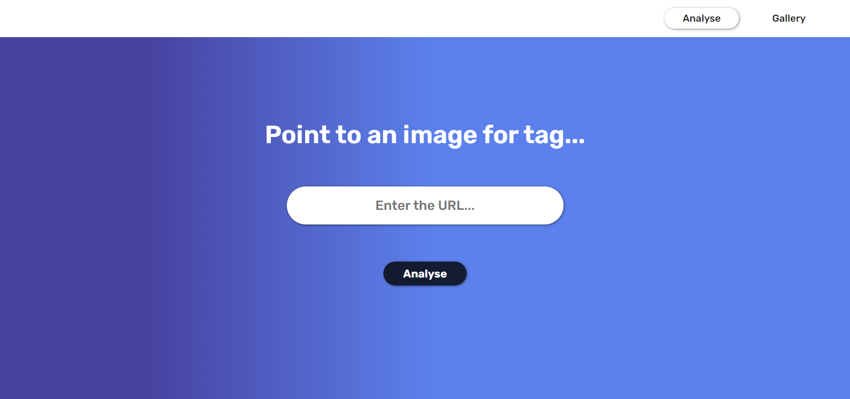
Изглед

Slide 3
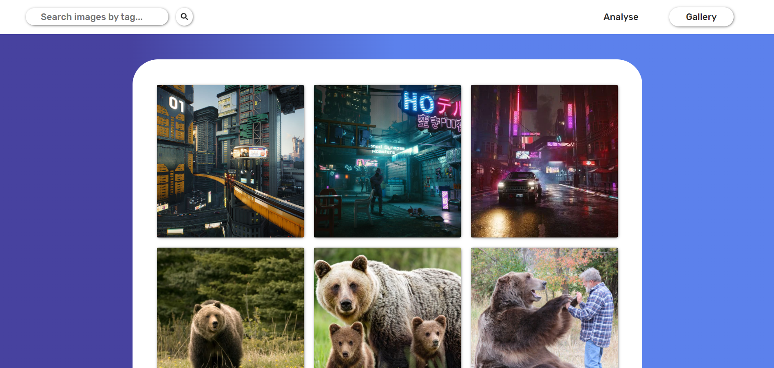
Изглед

Slide 4
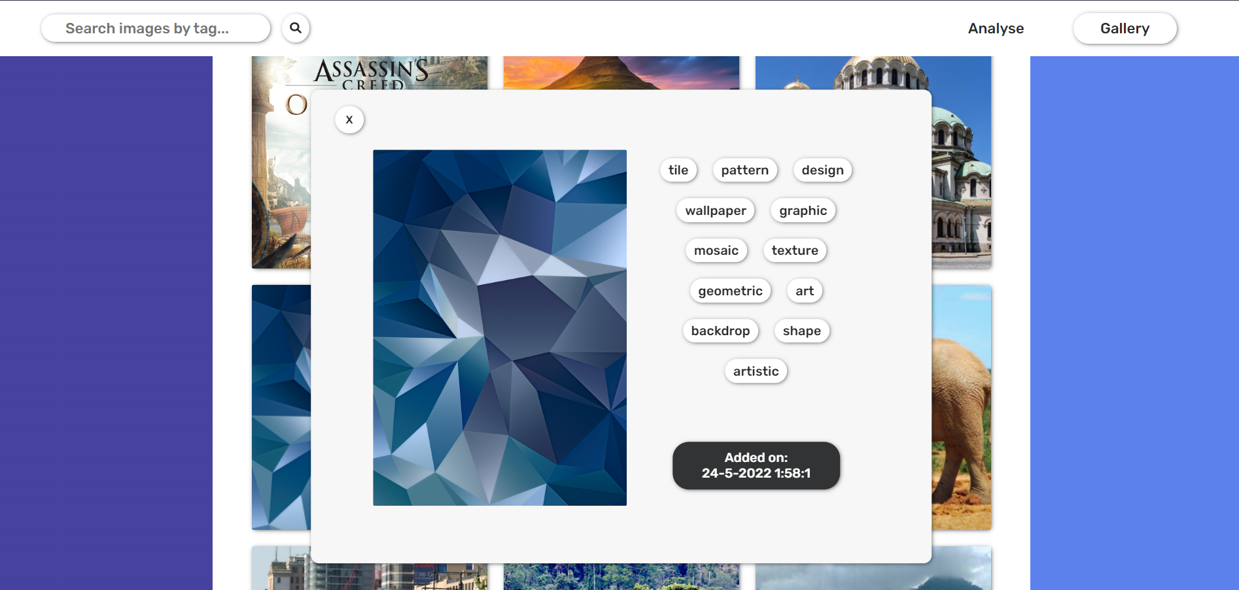
Изглед

Slide 5
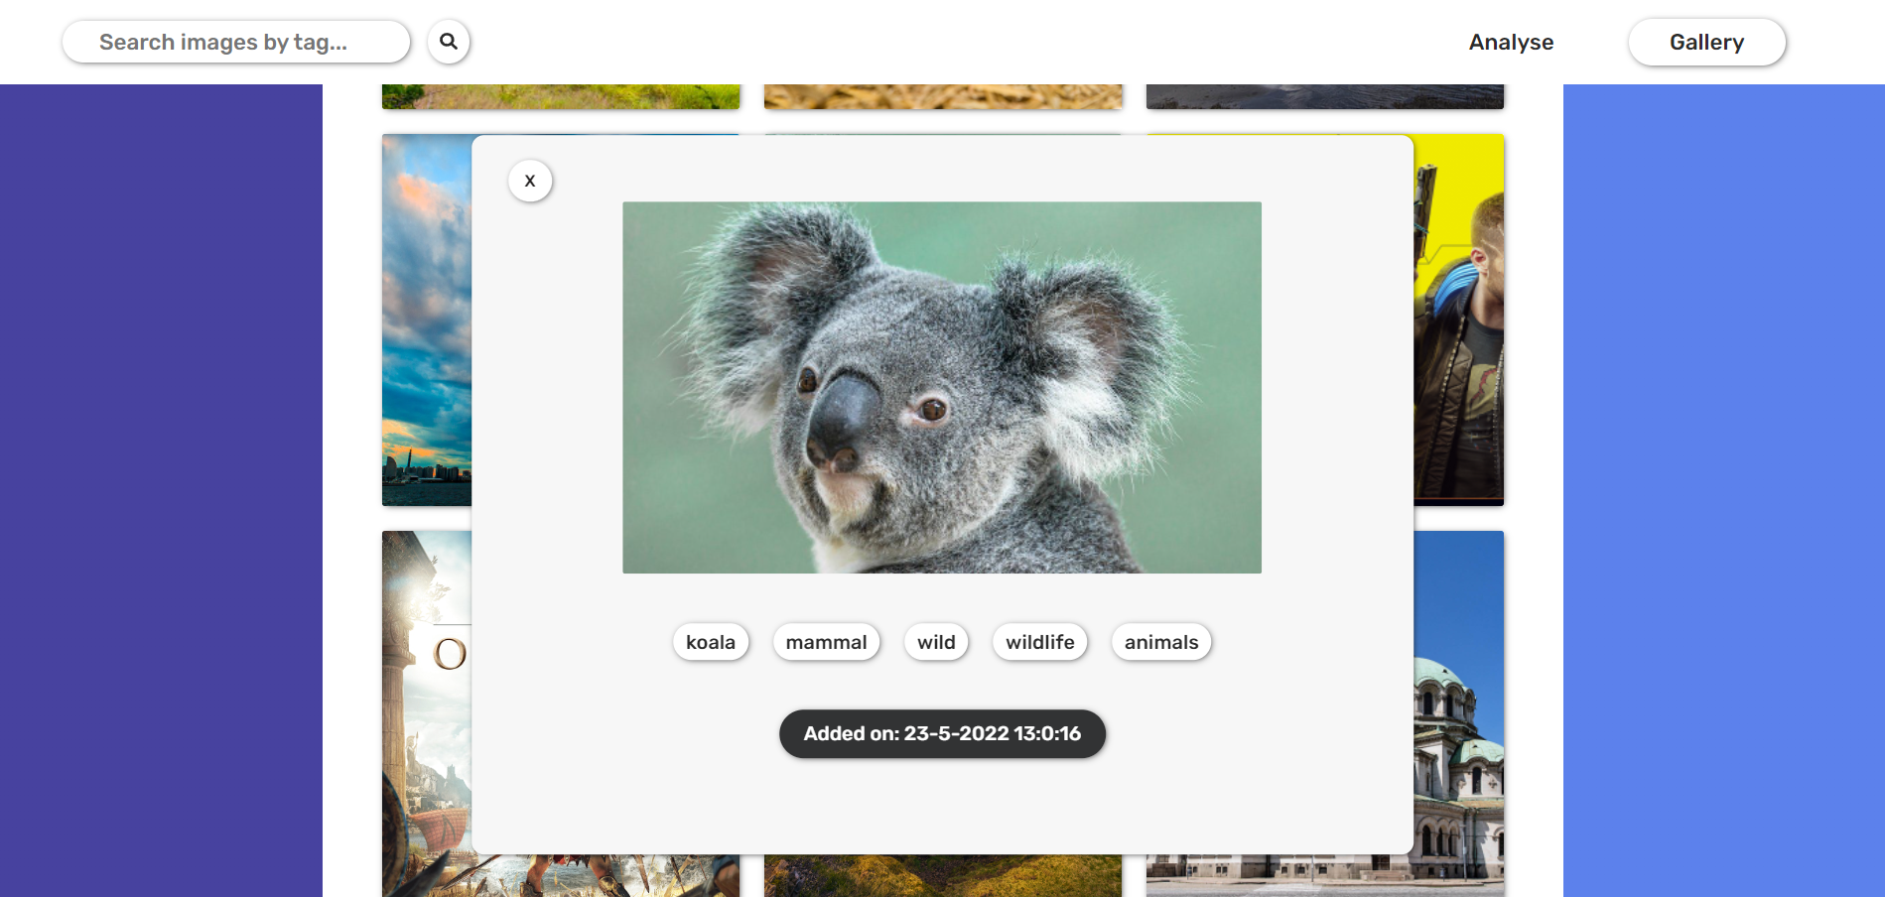
Изглед

Slide 6
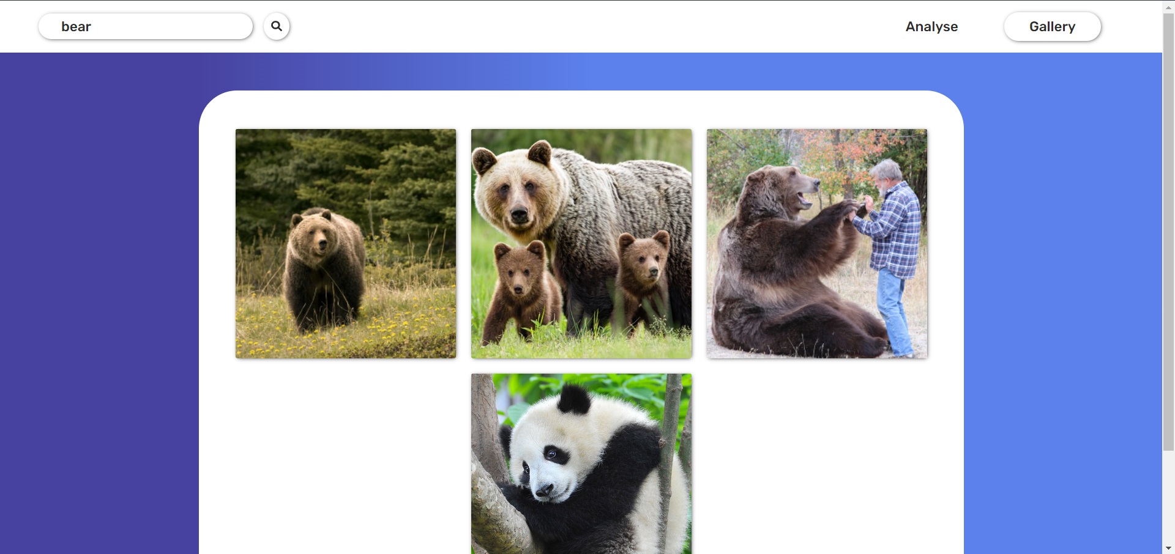
Функционалност

Slide 7
Благодаря за вниманието!

